Slide 1

АЗЕРБАЙДЖАНСКИЙ ГОСУДАРСТВЕННЫЙ УНИВЕРСИТЕТ НЕФТИ И ПРОМЫШЛЕННОСТИ
Факультет:Информационные Технологии
Предмет:Веб-системы и технологии
Тема:Разработка системы загрузки программного обеспечения онлайн
Группа:680.22
Имя Фамилия:Дуньямалыев Джалил
Имя преподавателя: Халилов Мятляб

Slide 2
Цели и задачи
Цель:
Создание удобного, безопасного и адаптивного веб-ресурса для загрузки ПО.
Задачи:
Изучение веб-технологий (HTML, CSS, JS).
Проектирование архитектуры сайта.
Реализация интерфейса и функциональности.
Тестирование и публикация проекта.

Slide 3
Web-программирование
ТЕОРЕТИЧЕСКАЯ ЧАСТЬ
Веб-программирование — это создание веб-приложений, включающее разработку клиентской (HTML, CSS, JavaScript) и серверной (PHP, Python, Ruby, Java) частей. Клиентская часть работает в браузере, обеспечивая интерактивность, а серверная — обрабатывает данные и взаимодействует с базами данных.

Slide 4

html
HTML (HyperText Markup Language) — язык разметки для структурирования и отображения содержимого веб-страниц. Он использует элементы (например, <p>текст</p>), атрибуты (<img src="..." alt="...">) и имеет стандартную структуру с тегами <html>, <head> и <body>. HTML5 также ввёл семантические теги (<header>, <section>, <footer> и др.), придающие смысловую структуру документу.

Slide 5
DHTML (Dynamic HTML)
DHTML (Dynamic HTML) — это сочетание HTML, CSS, JavaScript и объектной модели документа (DOM), позволяющее создавать интерактивные веб-страницы. Он используется для динамического изменения содержимого без обращения к серверу, реализует эффекты, игры и другие интерактивные элементы прямо в браузере, без подключения к базе данных.

Slide 6

Каскадные таблицы стилей(CSS)
CSS (Cascading Style Sheets) — технология для оформления HTML-страниц, позволяющая задавать внешний вид элементов (цвет, шрифт, отступы и др.). Она отделяет содержимое от представления, облегчая поддержку сайта. Стили подключаются встроенно (<style>), внешне (<link>) или через атрибут style. CSS-правило состоит из селектора и набора свойств. При конфликте стилей действует принцип каскадности — приоритет имеет более специфичное правило.

Slide 7

JavaScript
JavaScript — объектно-ориентированный скриптовый язык, работающий в браузере и используемый для создания динамики на веб-страницах. Он взаимодействует с HTML и CSS, обрабатывает события, управляет формами и обновляет содержимое без перезагрузки. Подключается встроенно (<script>...) или через внешний файл (src="script.js"). JavaScript обеспечивает интерактивность, проверку форм и управление элементами страницы.

Slide 8



ПРАКТИЧЕСКАЯ ЧАСТЬ
Технологии разработки
Клиентская часть:
HTML5, CSS3.
JavaScript (динамический поиск, интерактивность).
Инструменты:
Visual Studio Code, Git, Netlify.

Slide 9
Структура сайта
Главная страница:
Герой-секция с призывом к действию.
Поисковая строка.
Популярные программы .
Страница программы:
Детали, скриншоты, требования.
Страница «О нас»:
История, ценности, команда, контакты.

Slide 10
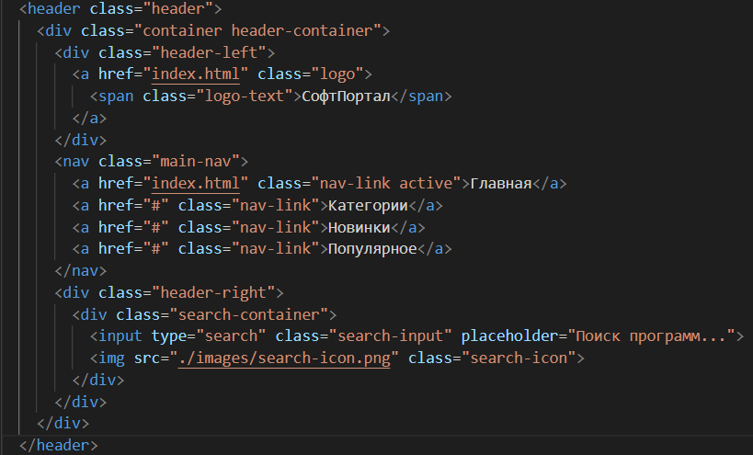
Index.html
Шапка (Header):
Логотип "СофтПортал".
Навигационное меню с ссылками: "Главная", "Категории", "Новинки", "Популярное".
Поле поиска программ.

Slide 11

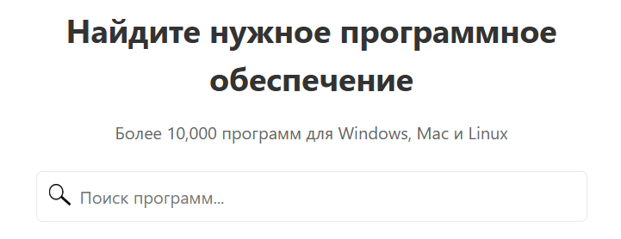
Главный контент (Main) и Секция поиск
Герой-секция (Hero Section):
Заголовок: "Скачивайте надежное программное обеспечение".
Краткое описание и кнопки для перехода к категориям или популярным программам.
Изображение логотипа.
Секция поиска:
Поле для поиска программ с подсказкой о количестве доступных программ.

Slide 12
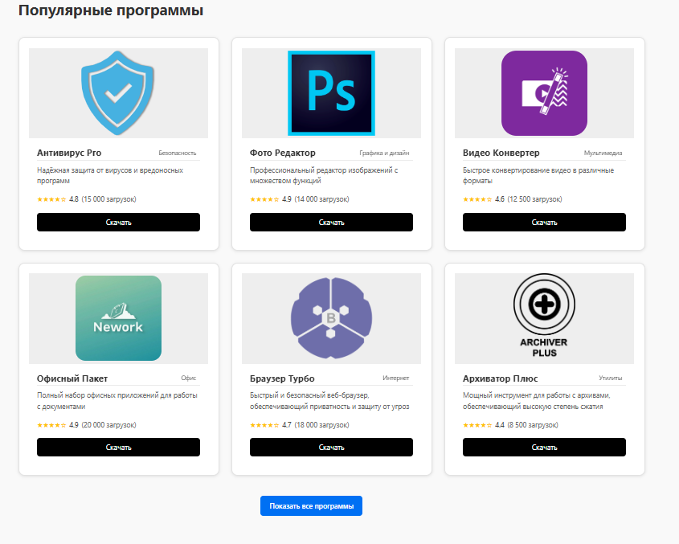
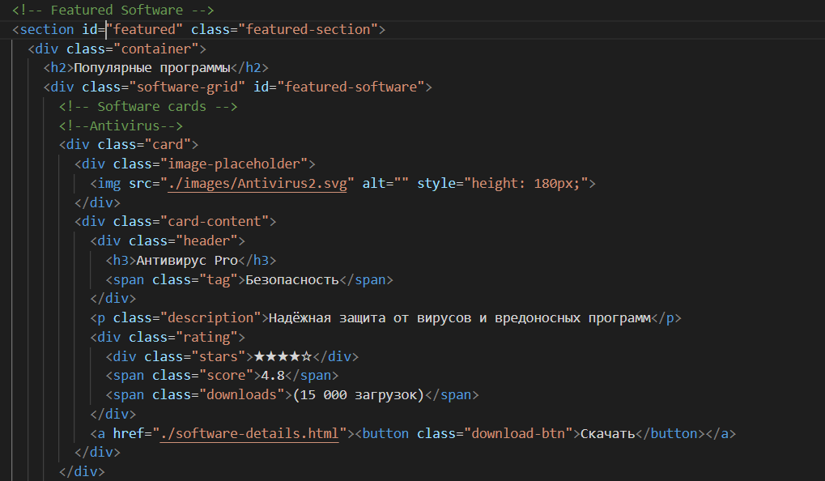
Популярные программы:
Карточки с программами (антивирус, фоторедактор, видеоконвертер и др.).
Каждая карточка содержит:
Название, категорию, описание.
Рейтинг, количество загрузок.
Кнопку "Скачать".
Кнопка "Показать все программы" для перехода к полному каталогу.

Slide 13
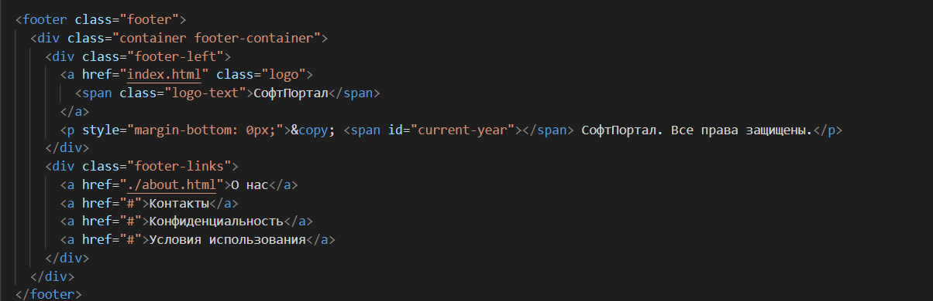

Подвал (Footer):
Логотип и копирайт.
Ссылки: "О нас", "Контакты", "Конфиденциальность", "Условия использования".

Slide 14
software-details.html
Файл software-details.html — это страница с подробной информацией о конкретном программном продукте (в данном случае — "Антивирус Pro"). Она предназначена для отображения деталей, скриншотов, системных требований и отзывов о программе.

Slide 15
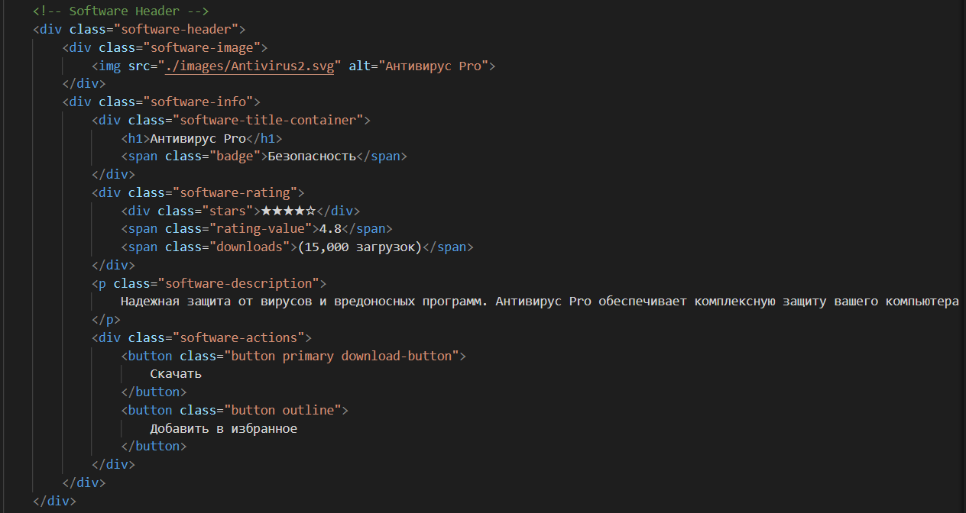

Заголовок программы
Изображение:
Логотип антивируса.
Название и категория:
"Антивирус Pro" с тегом "Безопасность".
Рейтинг:
★★★★☆ (4.8) и количество загрузок (15,000).
Описание:
Краткий обзор возможностей программы.
Кнопки:
Скачать (основная кнопка).
Добавить в избранное (второстепенная).

Slide 16
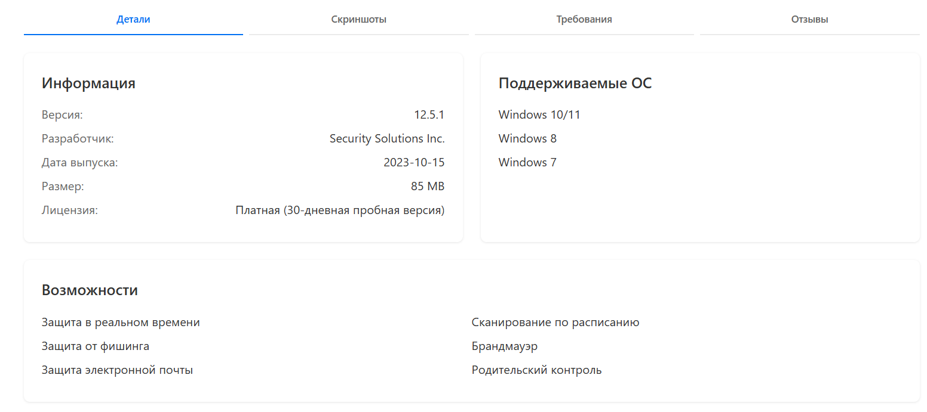
Вкладки (Tabs)
Позволяют переключаться между разделами:
Детали (активна по умолчанию):
Версия, разработчик, дата выпуска, размер, лицензия.
Поддерживаемые ОС (Windows 7/8/10/11).
Возможности: защита в реальном времени, сканирование по расписанию, защита от фишинга и др.
Скриншоты (добавляются через JavaScript):
Изображения интерфейса программы с подписями.
Требования (добавляются через JavaScript):
Минимальные системные требования (ОС, процессор, RAM, место на диске).
Отзывы (добавляются через JavaScript):
Комментарии пользователей с рейтингами (например, от Ishowspeed, Филиппа Киркорова).
С кодом можете ознакомиться на github https://github.com/celil-dunya2005/Kursovaya-veb.git

Slide 17
ABOUT.HTML
Файл about.html — это страница "О нас" сайта СофтПортал, которая знакомит пользователей с компанией, её историей, ценностями, командой и контактной информацией.

Slide 18

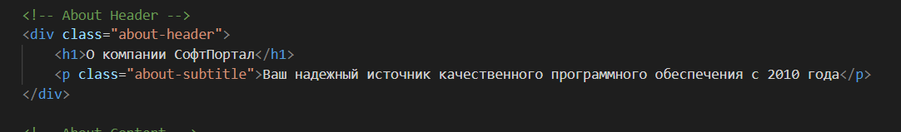
Основной контент
Заголовок
Название: "О компании СофтПортал".
Подзаголовок: "Ваш надежный источник качественного программного обеспечения с 2010 года".

Slide 19
Блоки информации
Наша миссия
Описание целей компании
Акцент на проверке программ на вирусы и сотрудничестве с разработчиками.
Изображение офиса.
История компании
Основание в 2010 году, развитие от небольшого каталога до крупного портала.
Важные этапы: запуск системы проверки на вирусы (2015), обновление дизайна (2018).
Фото здания или команды.
Наши ценности (в виде карточек)
Безопасность:
Актуальность
Сообщество:
Забота
Контактная информация:
Email
Телефоны
Адрес
Интерактивная карта (Google Maps).
Форма обратной связи:
Поля для имени, email, темы и сообщения.
Кнопка "Отправить сообщение".
Наша команда
Фото и информация о ключевых сотрудниках
СофтПортал в цифрах
Статистика в виде карточек
Подробнее с кодом можете ознакомиться на github https://github.com/celil-dunya2005/Kursovaya-veb.git

Slide 20
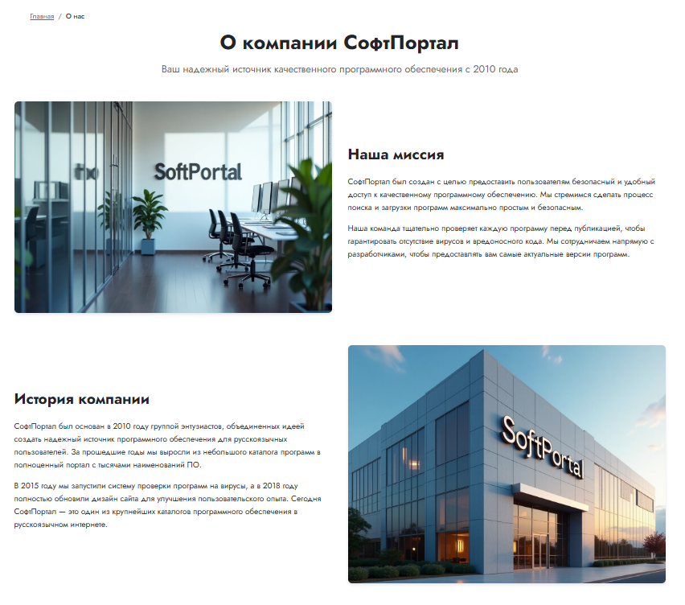
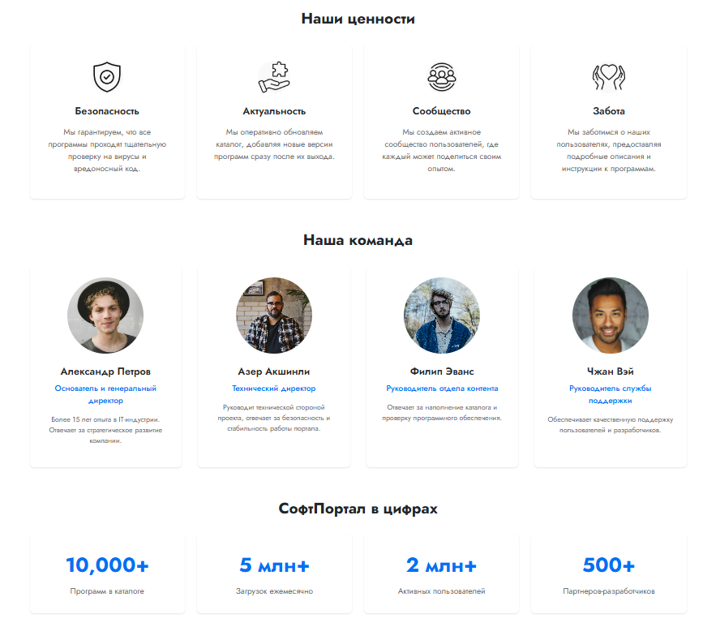
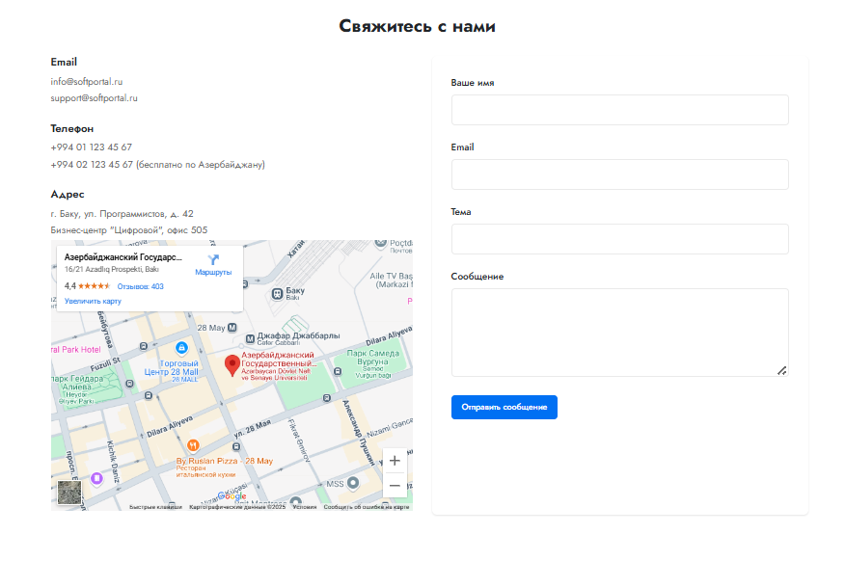

Slide 21
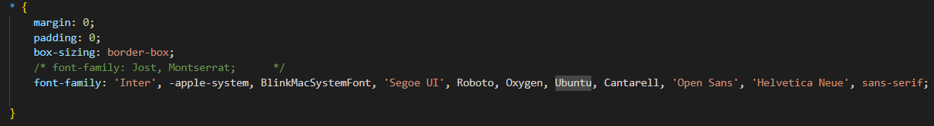
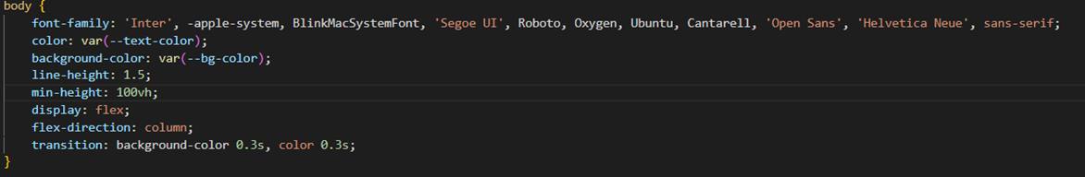
Styles.css
Стили в styles.css обеспечивают современный дизайн для всего сайта
Базовые стили
Сброс отступов (margin: 0, padding: 0).
Шрифт: Inter (с запасными вариантами).
Цветовые переменные (например, --primary-color: #0070f3).
С полным кодом можете ознакомиться на github: https://github.com/celil-dunya2005/Kursovaya-veb.git

Slide 22
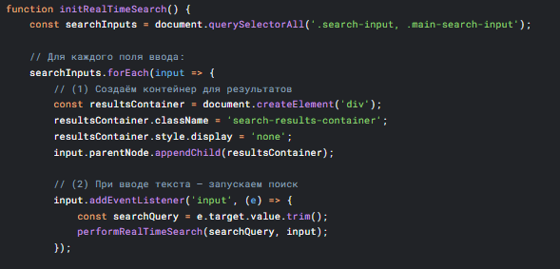
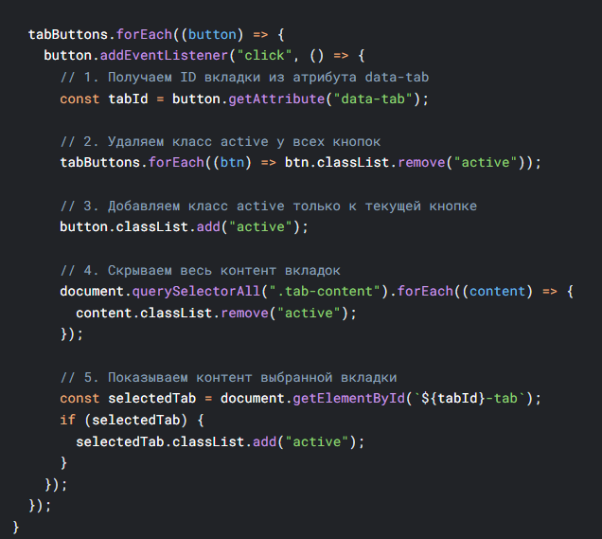
Main.js
Файл main.js содержит JavaScript-код, который добавляет интерактивность сайту СофтПортал. Вот его ключевые функции:
Поиск программ (Real-Time Search)
Переключение между вкладками (Tabs)
С полным кодом можете ознакомиться на github https://github.com/celil-dunya2005/Kursovaya-veb.git

Slide 23
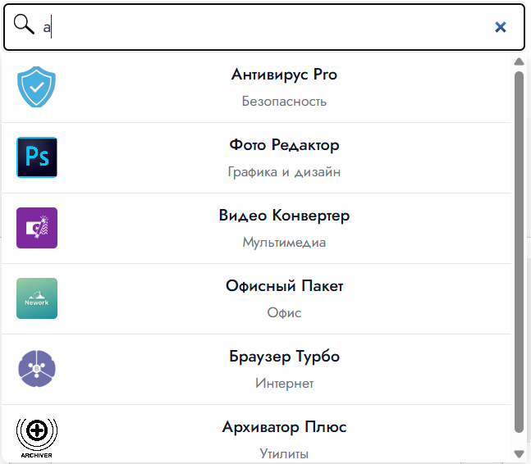

Slide 24
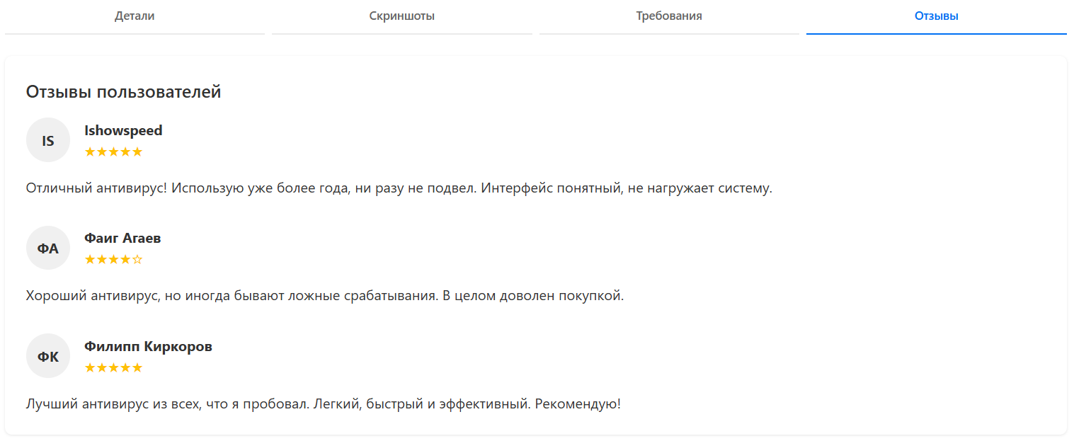
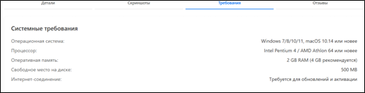
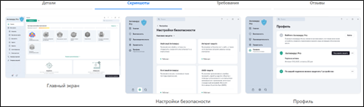

Slide 25
Результаты
Реализовано:
3 страницы с адаптивным дизайном.
Динамический поиск, карточки программ, формы.
Публикация:
Хостинг: Netlify.
Репозиторий:Github
Ссылка на сайт:
https://idyllic-chebakia-ee4616.netlify.app/

Slide 26
Спасибо за внимание!!!

